Slide 1

RĪGAS
TERITORIJAS PLĀNOJUMS
līdz 2030. gadam
Sanāksme par publiskās apspriešanas laikā saņemtajiem priekšlikumiem un institūciju atzinumiem
26.03.2018. plkst. 16.00, Rātsnamā

Slide 2
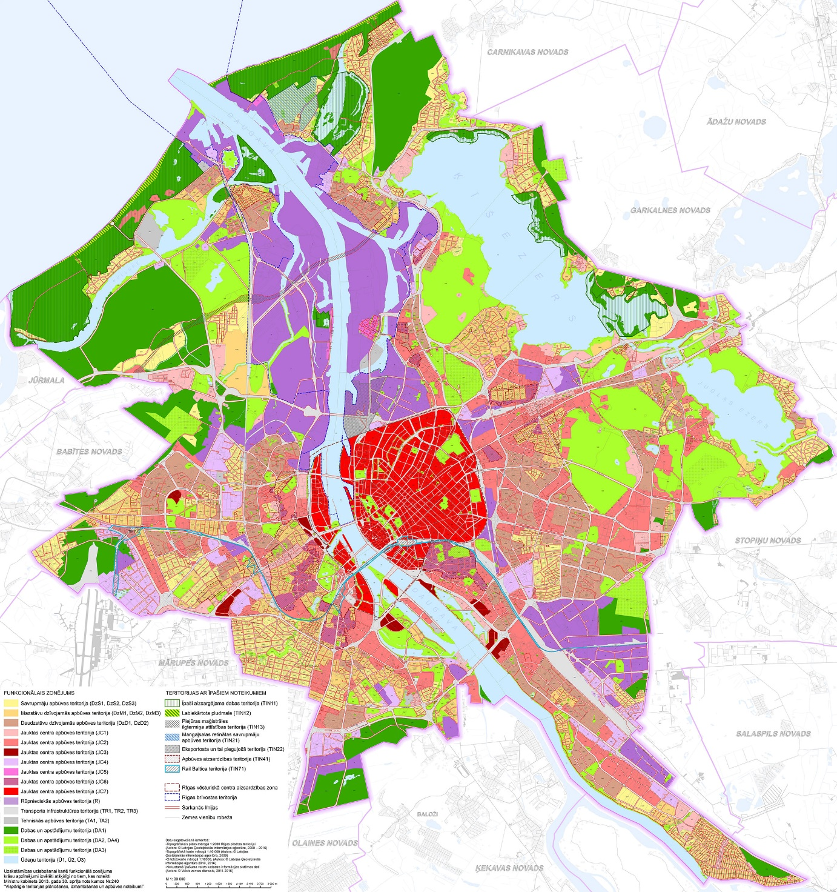

Publiskā apspriešana
    09.01.2018.
    līdz
    08.02.2018.
Materiāli pieejami www.geolatvija.lv www.rdpad.lv
Rātsnamā
RDPAD

Slide 3

Apspriešanas aktivitātes
Konsultācijas klātienē RDPAD
Sanāksme 23.01.2018:
              92 dalībnieki
              Sanāksmes protokols www.rdpad.lv
              Ieraksts - www.riga.lv
Tikšanās ar uzņēmējiem
8 tikšanās RDPAD ar 8 apkaimju biedrībām, 2 vides NVO

Slide 4
Priekšlikumi kopā ~ 1500
Iesniegumi - 769
Kopā 769 iesniegumi:
  293 (saņemti pa pastu, RDPAD e-pastā, iesniegti RD Klientu apkalpošanas centros)
  476 iesniegumi iesniegti www.geolatvija.lv
  Vairāki iesniegumi ir kolektīvi, t.sk. biedrības "Bolderājas grupa" iesniegums ar 5150 parakstiem
Ņemot vērā apspriešanas rezultātus, RTP2030 redakcija tiks virzīta RD lēmuma pieņemšanai par redakcijas pilnveidošanu

Slide 5
Priekšlikumu apkopojums
1150 priekšlikumi attiecas uz RTP2030 kompetenci
350 priekšlikumi neattiecas uz RTP2030 kompetenci
Visi priekšlikumi, kas saņemti noteiktajā termiņā, ir iekļauti priekšlikumu apkopojumā (arī tie, kas neattiecas uz RTP2030), kas tiks pievienots lēmumprojektam par redakcijas pilnveidošanu

Slide 6
Pēc termiņa iesniegtie priekšlikumi
Pēc 08.02.2018. iesniegtie priekšlikumi atbilstoši Ministru Kabineta 14.10.2014. noteikumu Nr. 628 “Noteikumi par pašvaldību teritorijas attīstības plānošanas dokumentiem” 86. un 87. punktam netiks iekļauti apkopojumā par publiskās apspriešanas laikā saņemtajiem priekšlikumiem un institūciju atzinumiem iesniegšanai Rīgas domē.
Departaments priekšlikumus pieņems zināšanai turpmākajā plānošanas procesā.

Slide 7
Ja priekšlikums attiecas uz RTP2030
STARPATBILDE
Departaments izvērtēs Jūsu priekšlikumu, sagatavojot RTP2030 gala redakciju, un atbildi sniegs pēc visu priekšlikumu un valsts un pašvaldības institūciju atzinumu saņemšanas un izvērtēšanas. Ņemot vērā procesa sarežģītību un apjomu, Departaments plāno, ka priekšlikumu un atzinumu izvērtēšanai būs nepieciešami vismaz 6 mēneši.
Informācijai par RTP2030 izstrādes procesu un sabiedrības līdzdalības pasākumiem iespējams sekot līdzi Departamenta mājas lapā www.rdpad.lv sadaļā „Teritorijas plānošana – Rīgas teritorijas plānojums – Izstrādē”
Departaments sniegs gala atbildi pēc izvērtēšanas redakcijas pilnveidošanas gaitā.

Slide 8
Ja priekšlikums neattiecas uz RTP2030
RDPAD SKAIDROJUMS (GALĪGĀ ATBILDE)
Sniegta gala atbilde, kas ietver skaidrojumu par valsts līmeņa normatīvo regulējumu, līdzšinējos plānošanas dokumentos noteikto, par institūciju kompetenci, uz kuru attiecas konkrētais priekšlikums, par plānojuma detalizācijas pakāpi un mērogu, ko risina RTP.

Slide 9
Priekšlikumi, kas neattiecas uz RTP2030
Atbērtnes jūrā
Rīgas brīvostas robežas un kultūras mantojums ostā
Priekšlikumi labiekārtojumam, komunālo pakalpojumu pieejamība un kvalitāte
RVC AZ teritorija – Skanstes tramvajs, Lielie kapi, kravas transports centrā
Autonovietņu politika (stāvparku sistēmas un transporta ierobežojuma zonu ieviešana, sabiedriskā transporta sistēmas pilnveidošana)
Satiksmes organizācija (sabiedriskais, kravas, auto transports) un ceļu infrastruktūras izbūve (velo, gājēju ceļi, seguma kvalitāte, apgaismojums)
Rietumu maģistrāles alternatīvu izvērtēšana

Slide 10
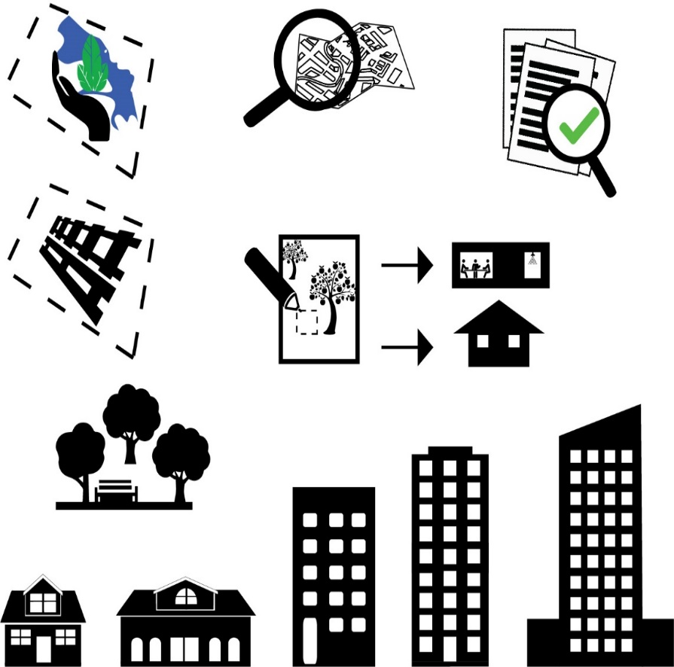
Priekšlikumi, kas attiecas uz RTP2030 – galvenās tēmas
Funkcionālais zonējums
Apbūves augstums
Sarkanās līnijas
Transports
Dabas teritorijas
Applūstošās teritorijas, to izmantošana
Konkrētu teritoriju izmantošana – tostarp arī daudzskaitlīgi priekšlikumi (teritorija Liedes ielā, Berģos, Lubānas ielā, Trīsciemā, Bieriņos - Ozola laukums)

Slide 11
Priekšlikumu vērtēšana – nosacījumi un kritēriji
Tiesiskums
Atbilstība citiem plānošanas dokumentiem (nav pretrunā)
Līdzsvars un samērīgums
Pamatotība
    Atbilstība pašvaldības funkcijām
    Atbalsts ekonomikas attīstībai, resursu racionālai izmantošanai, efektivitātei, ilgtspējībai
    Atbalsts kultūras mantojuma saglabāšanai
    Precīzi identificēta kļūda

Slide 12
Apbūves augstuma izmaiņas:
                RIAS 2030
                Ainavu Tmp telpiskā struktūra
                Faktiskās situācija
Apbūves augstuma vai funkcionālā zonējuma izmaiņas:
                RIAS 2030
                Mājokļu attīstības TmP
                Faktiskā situācija
                Pēctecība RTP 2006 – 2018
                Valsts un pašvaldības funkciju īstenošana
                Kultūras mantojuma
Izmaiņas funkcionālajā zonējumā privātās dabas un apstādījumu teritorijās:
                Ietekme uz publisko ārtelpu rekreācijas iespējām, bioloģisko daudzveidību
ĪPAŠI

Slide 13
Neatbalsta
Pretrunā ar iedibināto izmantošanas vai apbūves raksturu
Pasliktina blakus esošo teritoriju vides kvalitāti un pakalpojumu pieejamību
Risināms ar detālplānojumu vai lokālplānojuma ietvaros
Nav īstenojams esošās publiskās infrastruktūras ietvaros
Nav savienojams ar valsts vai pašvaldības īpašumā esoša nekustamā īpašuma izmantošanas mērķi

Slide 14
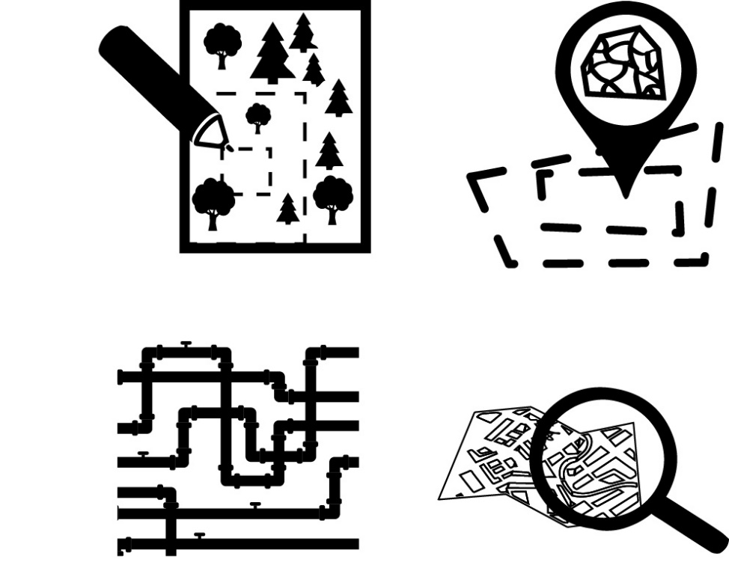
Atzinumi par RTP2030 un vides pārskatu – 51 institūcija
Atbildīgo nozaru ministrijas
Dažādu nozaru atbildīgās valsts institūcijas
RD struktūrvienības un kapitālsabiedrības
Kaimiņu pašvaldības

Slide 15
Galvenās atzinumu tēmas
Kultūras pieminekļi – Komentāri par kultūras mantojuma tēmu, funkcionālais zonējums un apbūves nosacījumi kultūras pieminekļu teritorijās – VKPAI
Aizsargjoslas – VKPAI, LVĢMC, VVD RVP, AS "Augstsprieguma tīkls", AS "GASO", kaimiņu pašvaldības, Aizsardzības ministrija, SIA "Latvijas Mobilais Telefons", SIA “Rīgas ūdens”, VAS "Latvijas dzelzceļš"
Rūpniecisko avāriju riska zonas, drošības attālumi – VVD RVP, VPVB, Rīgas brīvostas pārvalde
Transporta sistēma, Rail Baltica, sabiedriskais transports, sarkano līniju grozījumi, piekļūšanas jautājumi – Satiksmes ministrija, RD Satiksmes departaments, VKPAI SIA "Rīgas Austrumu klīniskā universitātes slimnīca”, AS "Pasažieru vilciens", kaimiņu pašvaldības
Sadarbības jautājumi (Lielupes mols, būvprojekt saskaņošana u.c.) – kaimiņu pašvaldības
Funkcionālais zonējums konkrētām teritorijām, arī ierosinājumi TIAN, dabas teritoriju izmantošanas nosacījumi, TIAN nosacījumi apstādījumiem, ģimenes dārziņiem – RD Mājokļa un vides departaments, RD Īpašuma departaments, Rīgas brīvostas pārvalde, SIA “Rīgas meži”, RD Pilsētas īpašuma komiteja, VAS "Latvijas dzelzceļš"
Ierosinājumi TIAN saistībā ar būvniecības jautājumiem – Būvvalde
Metodiski jautājumi par RTP2030 saturu – VARAM, Ekonomikas ministrija. Rīgas plānošanas reģions, SIA "Rīgas meži"
Ierosinājumi vides pārskatam – VARAM, Dabas aizsardzības pārvalde, RD Mājokļu un vides departaments, Rīgas brīvostas pārvalde

Slide 16
TURPMĀKAIS PROCESS
RD lēmumprojekts par Rīgas teritorijas plānojuma līdz 2030. gadam pilnveidošanu
Priekšlikumu un atzinumu izvērtējums
Pilnveidotās redakcijas publiskā apspriešana
Apstiprināts RTP2030
Notes:
Šeit pastāstām arī par kritērijiem.

Slide 17
Informācijai par RTP2030 izstrādes procesu un sabiedrības līdzdalības pasākumiem aicinām sekot RDPAD mājas lapā www.rdpad.lv sadaļā „Teritorijas plānošana – Rīgas teritorijas plānojums – Izstrādē”.
PALDIES!

